Slide 1
Abordar las cuestiones de integridad
abril de 2018

Slide 2
Contenido
Concepto
Cómo abordar los problemas de integridad
Medidas preventivas
El Comité de Cumplimiento y Mediación (El Comité)

Slide 3
Un poco de historia
Una preocupación histórica:
Oxford, 1946, resolución 9 (ver pág. 1132 en Manual del Movimiento)
Estocolmo, 1948, resolución XXIX (idem, pág. 1133)
1975, Informe Tansley: “Una agenda para Cruz Roja”
Birmingham,1993, IX Asamblea General solicita elaboración de documento que defina las “características de una SN que funciona bien”
Sevilla, 1997, solicita a los componentes del Movimiento cooperar para proteger la integridad de las SN
Corea, 2005, XV Asamblea General aprueba política de protección de la integridad de la SN
Varias iniciativas regionales en América, hasta la “Guía de apoyo a la gestión de riesgos institucionales y protección de integridad” (2014)

Slide 4
2005 Política sobre la protección de la integridad
2007 Revisión de los estatutos
Establecimiento del Comité de Cumplimiento y Mediación
2009 Revisión de la Política
2015 Revisión de los estatutos
Derecho de iniciativa del Comité.
comisiones y los comités puedan someter denuncias de infracciones de las normas de integridad
Evolución del marco normativo de la integridad

Slide 5
Pregunta:
En 5 minutos en cada mesa, 3 palabras claves sobre “integridad” y lo que significa para nosotros como Cruz Roja y Media Luna Roja

Slide 6
¿Qué es la integridad?
“el grado de voluntad y de capacidad que tienen las Sociedades Nacionales y su Federación Internacional para actuar en pos de sus respectivos objetivos declarados, políticas y normas de plena conformidad con los principios fundamentales del Movimiento.”

Slide 7
Tipos de problemas de integridad:
Injerencia política y/o administrativa en los asuntos de la Sociedad Nacional.
Los estatutos no reflejan los principios fundamentales del Movimiento o no se aplican de conformidad con estos.
Cuestiones relacionadas con la actuación de dirigentes de la Sociedad Nacional/ Federación con la gestión financiera.
Integridad de personas que colaboran con la Sociedad Nacional y la Federación en relación con el uso de recursos y el ejercicio de la autoridad.
Integridad operativa: la manera en que la Sociedad Nacional y la Federación Internacional llevan a cabo sus actividades.
Incumplimiento de las obligaciones que incumben a las Sociedades Nacionales.
Violación de uno o más de los siete principios fundamentales o inobservancia de los estatutos del Movimiento.
1
2
3
4
5
6
7

Slide 8
Recordatorio
Cabe distinguir entre los problemas de integridad “eventuales” y “reales”.
La Federación Internacional centra su atención en medidas preventivas más que en medidas correctivas.
En la mayoría de los casos, la primera medida es la sensibilización acerca del problema.
Cabe tener presente las herramientas existentes para proteger la integridad de las Sociedades Nacionales y de la Federación Internacional.

Slide 9
Cómo abordar los problemas de integridad
1. La Sociedad Nacional tiene la función principal de resolver sus problemas de integridad.
2. La secretaría de la FICR prestará asistencia a las Sociedades Nacionales de conformidad con los Procedimientos Operativos Normalizados.
3. El Comité desempeñará un papel en la resolución de la violación de la integridad, como último recurso,.
4. Si la Sociedad Nacional no es capaz de resolver el problema de integridad y la cuestión se convierte en una cuestión de reputación, la Junta de Gobierno de la Federación aplicará sanciones.
La integridad de cada componente es motivo de preocupación para todo el Movimiento

Slide 10
Salud institucional
Buenos Estatutos
Auditoría Externa Regular
Adecuadas Elecciones

Slide 11
Algunos factores que influyen en las crisis de integridad
Integridad
Internos
Débil liderazgo
Falta de democracia
Ausencia de rutinas y controles
Sistemas incompletos
Conflictos de “Poder”
Desconocimientos de politicas, normas, procedimientos
Percepción de la oportunidad
Falta de profesionalismo
Exceso de confianza
Etc.
Externos
Cultura del entorno/praxis
Impunidad de los sistemas
El “Poder”
Intereses ajenos
Falta de protección (leyes)
El contexto social
El contexto económico
El contexto político
Presiones de diferente índole
Etc.

Slide 12
Prevención de temas de integridad
El Cuadro Analítico de Seguimiento del Comité
Gestión de cuestiones relativas a las normas de integridad
Procedimientos Operativos Normalizados relativos a infracciones de las normas de integridad
El Comité de Cumplimiento y Mediación
El Derecho a iniciar un análisis
Guía para la prevención desarrollada por la región de América
Integridad

Slide 13
Cuadro analítico de seguimiento del Comité de Cumplimiento y Mediación
Remitir estados financieros correspondientes a últimos tres años consecutivos, conforme a la recomendación de la Comisión de Finanzas;
Realizar una auditoría externa;
Presentar un informe anual de actividades;
Estar exentas de toda denuncia de infracción a las normas de integridad ante el Comité, sin que hubiere sido necesario el establecimiento de un grupo de tareas a ese respecto;
Haber revisado sus estatutos en los últimos diez años o la revisión se encuentra en curso;
Pagar sus contribuciones estatutarias en la fecha estipulada en el reglamento financiero;
No haber sido declaradas en mora por la Junta de Gobierno.
Destinado al seguimiento de la salud institucional de la Federación y de sus miembros;
Establecer una clara sinopsis de la labor de la secretaría y supervisar el cumplimiento de los deberes que incumben a las Sociedades Nacionales.
Permite a la Federación Internacional intensificar los debates sobre responsabilidad colectiva, gestión colectiva de riesgos e integridad de las Sociedades Nacionales.
Contribuir al banco de datos y sistema de información general interno de la Federación Internacional;
Objetivo
8 criterios

Slide 14
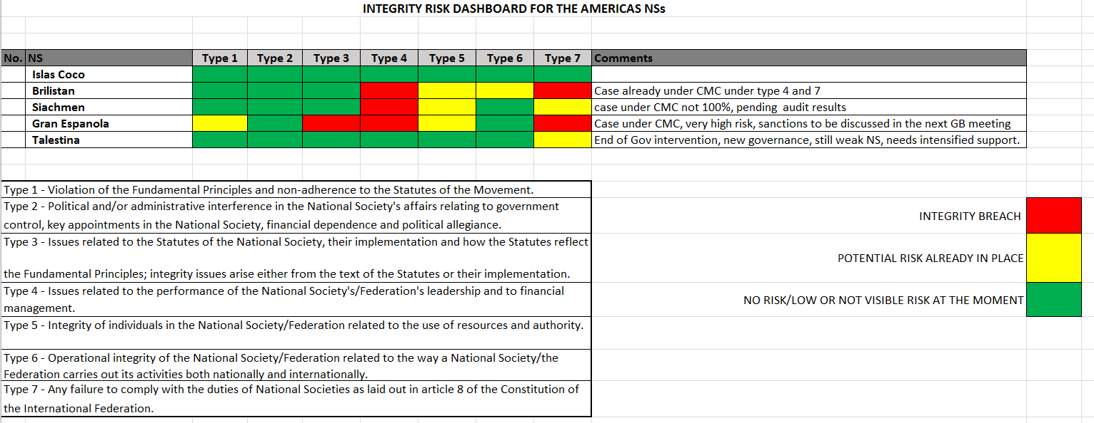

Slide 15
Procedimientos operativos normalizados relativos a infracciones de las normas de integridad, de la secretaría
Tres secciones principales de procedimientos operativos normalizados
1. Mecanismos generales para la gestión de cuestiones relativas a las normas de integridad
Funciones y responsabilidades de los diferentes niveles de la Secretaría. En relación con los tipos de integridad 1, 3,5,6 y 7 de la política de integridad.
Descripción de las funciones y responsabilidades que se deberían seguir por la secretaría, en procedimientos en diferentes supuestos relativos a las normas de integridad en las Sociedades Nacionales y en la Federación Internacional.
Sección sobre gestión de asuntos específicos relativos a la integridad
Procedimiento específico para los tipos 2 y 4 de la política de integridad:
2. Casos de fraude y corrupción;
3. Casos de injerencia por parte del gobierno.
Establecimiento de principios y procedimientos para la gestión de distingos tipos de cuestiones relativas a las normas de integridad.

Slide 16
Derecho del Comité de Cumplimiento y Mediación a iniciar un análisis
No se ha alcanzado progreso significativo durante un período de dos años intentando resolver la infracción de las normas de integridad.
Informe anual no presentado durante 3 años consecutivos; y
Declaración en mora.
Estatutos no revisados en los últimos 10 años;
Se incumplen simultáneamente los siguientes tres elementos de cuadro analítico de seguimiento:
Cuando
Cuando

Slide 17
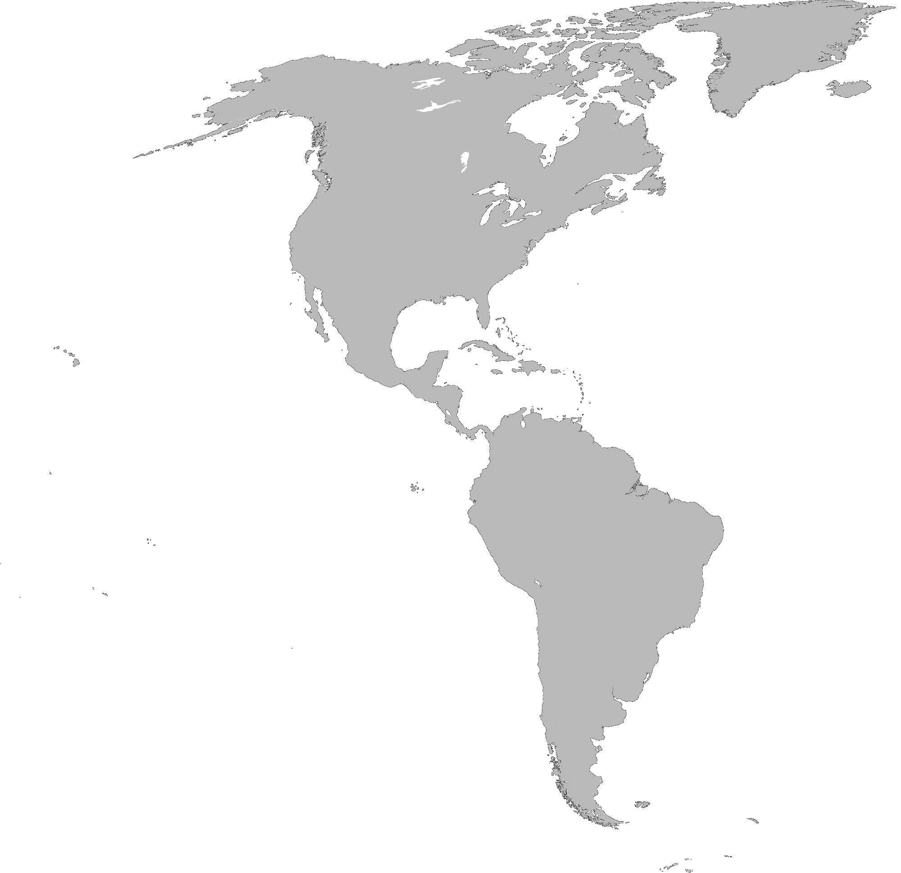
Herramienta para la prevención desarrollada por la región de América

Slide 18
Comité de Cumplimiento y Mediación
Características
órgano estatutario;
Composición
Metodología de trabajo
Celebra como mínimo una reunión cada año.
3 miembros nombrados por la Asamblea General (a título personal): 1 presidente, 3 miembros de cada una de las 4 regiones estatutarias
recurso de última instancia una vez examinados y agotados todos los demás medios;
iniciativa para el examen de casos en ciertas circunstancias.
Vicepresidente del CICR en calidad de observador
Rinde informes periódicos de su labor ante la Junta de Gobierno y la Asamblea General

Slide 19
En materia de cumplimiento normativo
Pueden presentar denuncias sobre violaciones de las normas de integridad:
Procedimiento
una Sociedad Nacional;
el presidente de la Federación Internacional;
la Junta de Gobierno y la Asamblea General;
el secretario general;
comisiones y comités (Finanzas, Electoral, Auditoría y Gestión Riesgo, Juventud);
derecho de iniciativa del Comité de Cumplimiento y Mediación.
Presidente(a) del comité celebra consultas oficiosas con la parte concernida.
Si no se pudiera resolver el asunto de manera oficiosa, establece un grupo de tareas (constituido a lo sumo por 5 miembros).
El grupo de tareas colabora con la(s) parte(s) concernidas y formula recomendaciones.
Si no se acataran las recomendaciones, el grupo de tareas recomienda la aplicación de sanciones por parte de la Junta de Gobierno.
El comité se esfuerza por resolver eventuales violaciones a las normas de integridad.
Presidente(a) del comité toma conocimiento de la denuncia y la examina con dos miembros de este para determinar si existe fundamento.
Comité de Cumplimiento y Mediación

Slide 20
En materia de Mediación
Todo desacuerdo entre Sociedades Nacionales, o entre una Sociedad Nacional y un órgano de la Federación Internacional podrá ser sometido a consideración del Comité de Cumplimiento y Mediación, cuando las partes convengan en que así se proceda.
El Comité tratará de zanjar el desacuerdo.
Take a decision as opposed to a recommendation in cases of breaches of integrity
Adopta una decisión; medida diferente a la formulación de recomendaciones en casos de violación de las normas de integridad.
Comité de Cumplimiento y Mediación

Slide 21
Reflexiones – principales enseñanzas extraídas 2007 - 2016
Cada caso es único y requiere un enfoque e intervención ad hoc.
El proceso encaminado a la solución de casos de infracciones de las normas de integridad es complejo.
La función del CCM reside en desarrollar soluciones con la Sociedad Nacional, siendo además un agente de persuasión y constante redinamización del proceso, i.e. paralizar la resistencia mediante persistencia.
Debe haber un trabajo conjunto del CICR con la secretaría de la Federación Internacional tanto en los planos regional como mundial.
La Sociedad Nacional debe tener la voluntad de resolver sus problemas de integridad.

Slide 22
Escenarios
Su Sociedad Nacional tiene un miembro de la junta de gobierno que ha estado malversando fondos y ahora está bajo investigación
Su Sociedad Nacional no está haciendo ninguna programación. Las sucursales / sede central tienen pocos voluntarios
Su Sociedad Nacional se negó a llevar a una persona en las etapas finales del SIDA al hospital en la ambulancia de la Cruz Roja
Su Sociedad Nacional ha tenido el mismo Presidente por más de 10 años y no ha actualizado sus estatutos durante el mismo período.
El Presidente y el SG de su Sociedad Nacional están contratando a sus propios familiares en puestos claves que administran cientos de miles de dólares

Slide 23
Preguntas
¿Cuáles son los principales problemas/assuntos que surgen de la situación?
¿Cuáles son las posibles consecuencias?
¿Cómo abordarías el problema?
¿Quién podría apoyarlo y de qué manera?
¿Cómo deberían reaccionar otras SNs en la subregión?
¿Cuáles son los mensajes claves que responden?
¿Cómo podría evitar que ocurra este tipo de problema?
¿Cómo puede recuperarse de una crisis de integridad?

